Slide 1
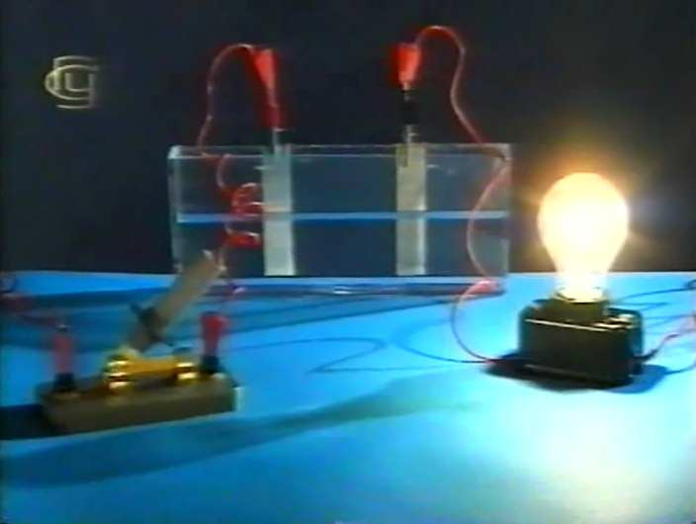
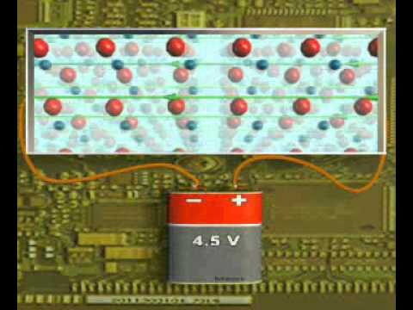
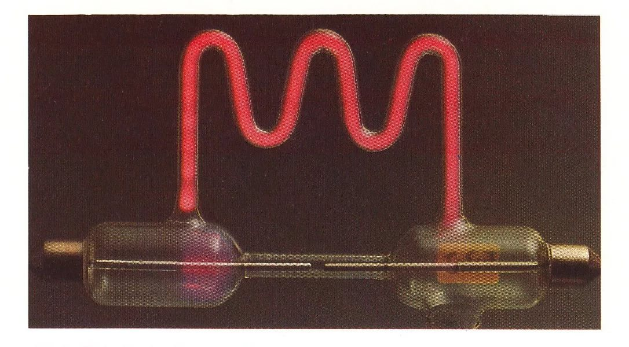
Электрический ток в различных средах

Slide 2
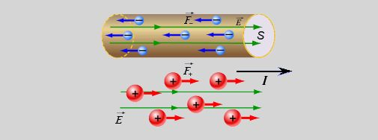
Электрический ток – это упорядоченное движение заряженных частиц.
Условия существования электрического тока:
наличие свободных заряженных частиц.
наличие электрического поля.
источник напряжения.

Slide 4
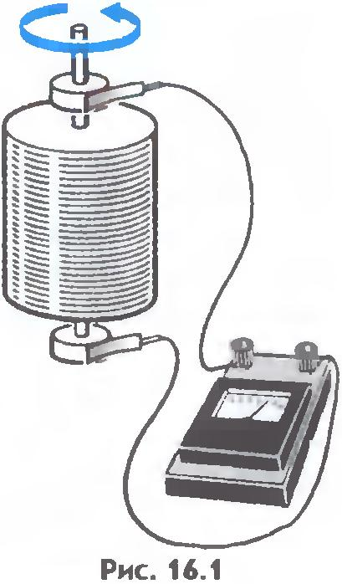
Экспериментальное доказательство
1913 (Мандельштам–Папалекси), 1916 (Толмен–Стюарт).
Русские ученые предложили идею: есть проводник, который движется с некоторой скоростью, а потом резко тормозится.
С помощью эксперимента установили знак частиц, отвечающих за ток в металлах. Это отрицательные частицы.

Slide 5
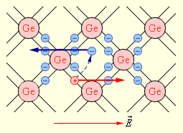
Электрический ток в полупроводниках
Кристаллы полупроводников имеют атомную кристаллическую решетку, где внешние электроны связаны с соседними атомами ковалентными связями.
При низких температурах у чистых полупроводников свободных электронов нет и он ведет себя как диэлектрик.
Парно-электронные связи в кристалле германия и образование электронно-дырочной пары

Slide 6
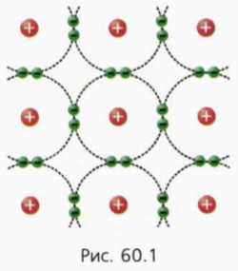
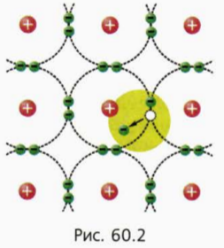
Концентрация электронов в полупроводнике равна концентрации дырок:
nn = np.
Электронно-дырочный механизм проводимости называется собственной электрической проводимостью полупроводников.

Slide 7
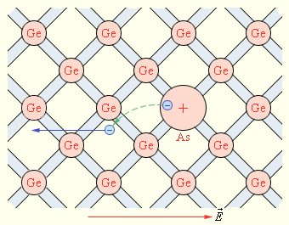
Электронная проводимость возникает, когда в кристалл германия с четырехвалентными атомами введены пятивалентные атомы (например, атомы мышьяка, As).
Атом мышьяка в решетке германия. Полупроводник n-типа

Slide 8
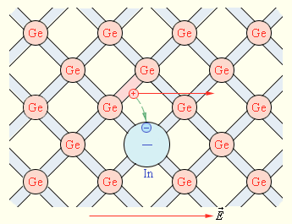
Дырочная проводимость возникает, когда в кристалл германия введены трехвалентные атомы (например, атомы индия, In)
Атом индия в решетке германия. Полупроводник p-типа

Slide 9
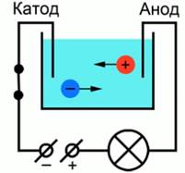
Электрический ток в жидкостях
Вещества, растворы которых проводят электрический ток, называются электролитами.
Электрический ток в электролитах – это упорядоченное движение положительных и отрицательных ионов.

Slide 10
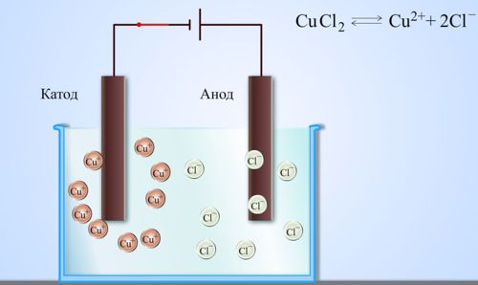
Процесс разложения молекул раствора на положительные и отрицательные заряженные ионы называется электролитической диссоциацией.

Slide 11
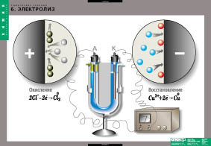
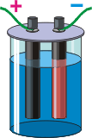
Электролиз - это процесс выделения на электроде вещества, связанный с окислительно - восстановительными реакциями
Закон Фарадея:
Масса вещества, выделившегося на электроде за время Δt при прохождении электрического тока, пропорциональна силе тока и времени.
m = K⋅I⋅Δt.

Slide 12
Электрический ток в вакууме

Slide 13
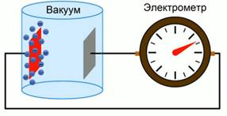
Опыт Томаса Эдисона
В результате нагревания металл начинает испускать электроны. Разогретый металл окружает электронное облако.
Такое явление называется термоэлектронной эмиссией.

Slide 14
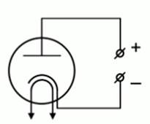
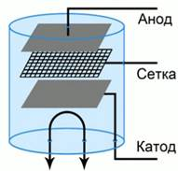
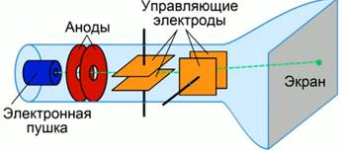
Применение тока в вакууме
1.Вакуумный диод
2. Вакуумный триод
3. Электронно-лучевая трубка

Slide 15
Электрический ток в газах
При обычных условиях газы являются диэлектриками — электрический ток через них не проходит.
Электрический ток в газах – это упорядоченное движение заряженных частиц трёх видов. Это электроны, положительные ионы и отрицательные ионы.

Slide 16
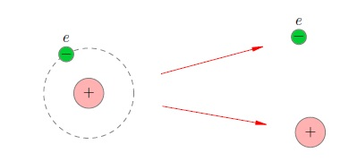
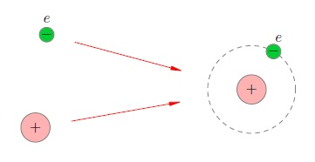
Ионизация газа— распад нейтральных частиц на электроны и положительные ионы
Рекомбинация – это воссоединение электрона и положительного иона в нейтральную частицу

Slide 17
Газовый разряд – это процесс прохождения тока через газ
Газовый разряд называют несамостоятельным, если он создаётся под влиянием каких – либо внешних факторов.
Газовый разряд называют самостоятельным, если он создаётся в газе под действием самого электрического поля, существующего между электродами (анодом и катодом).

Slide 18
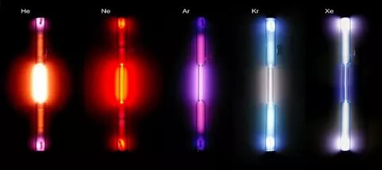
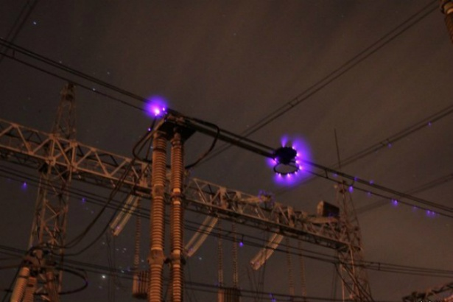
Типы самостоятельного разряда
Тлеющий разряд
2. Искровой разряд
3. Дуговой разряд
4. Коронный разряд

Slide 19
Интернет - ресурсы
http://fb.ru/article/52277/elektricheskiy-tok-v-razlichnyih-sredah
http://fizmat.by/kursy/jelektricheskij_tok/sreda_toka
http://nenuda.ru/ток-в-различных-средах.html
https://yandex.ru/images/search?text=электрический%20ток%20в%20различных%20средах&stype=image&lr=100448&noreask=1&source=wiz
http://ege-study.ru/ege-fizika/elektricheskij-tok-v-metallax/
http://fb.ru/article/50858/elektricheskiy-tok-v-poluprovodnikah
https://interneturok.ru/physics/10-klass/elektricheskiy-tok-v-razlichnyh-sredah/elektricheskiy-tok-v-zhidkostyah
https://studopedia.ru/10_132473_elektricheskiy-tok-v-vakuume.html
https://studopedia.ru/18_51179_elektricheskiy-tok-v-gazah-nesamostoyatelniy-i-samostoyatelniy-gazovie-razryadi.html
http://nika-fizika.narod.ru/68_0.htm
http://www.vascak.cz/physicsanimations.php?l=ru

